Slide 1
NEXT JS

Slide 2
PRINCIPAIS CARACTERÍSTICAS

Slide 3
PRINCIPAIS CARACTERÍSTICAS
Framework do React.
Renderização do lado do servidor e geração de sites estáticos.
Criar single page applications (SPAs)
Suporte a TypeScript, pre-fetching, sistema de rotas, pacotes de funcionalidades e diversos plugins.

Slide 4
ANO E RESPONSÁVEL
PELA CONSTRUÇÃO

Slide 5
ANO E RESPONSÁVEL PELA CONSTRUÇÃO
A empresa Vercel é responsável pelo NextJS.
Lançado em 25 de outubro de 2016.
Versão atual 12.1 (17 de fevereiro de 2022).
Hospedado no Github sob a licença MIT.

Slide 6
ÁREA DE ATUAÇÃO

Slide 7
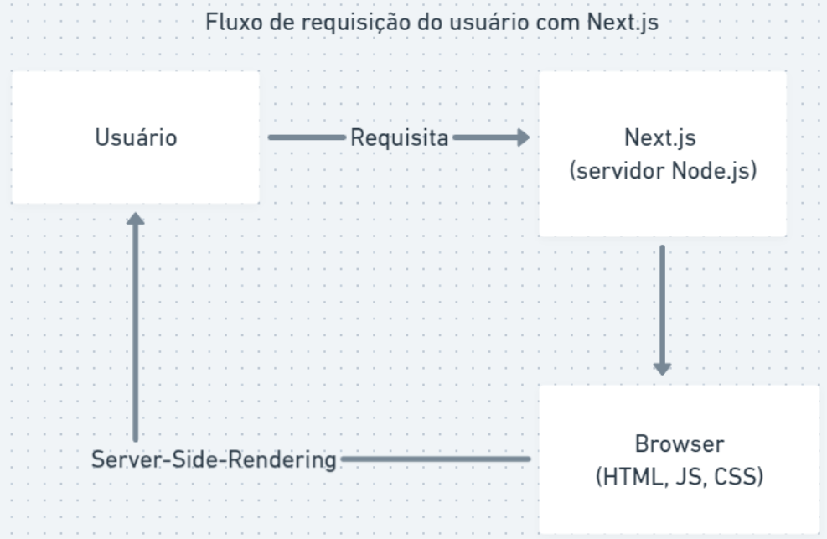
ÁREA DE ATUAÇÃO
Next utiliza um servidor Node.js para entender Javascript nativamente.

Slide 8
PRINCÍPIOS BÁSICOS DE UTILIZAÇÃO

Slide 9
PRINCÍPIOS BÁSICOS DE UTILIZAÇÃO
Renderização na parte do servidor.
Trabalhar de forma hibrida com SSG e SSR.
Aplicação React mais performática.
Melhorar a indexação do conteúdo da página.

Slide 10
INICIALIZAÇÃO DA FERRAMENTA

Slide 11
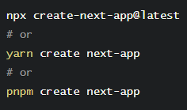
INICIALIZAÇÃO DA FERRAMENTA
Utilizar um dos seguintes comandos:

Slide 12
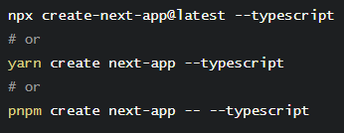
INICIALIZAÇÃO DA FERRAMENTA
Utilizar o sinalizador: `--typescript`

Slide 13
INICIALIZAÇÃO DA FERRAMENTA
Executar `npm run dev` ou `yarn run dev` ou `pnpm dev`.
Endereço `localhost:3000`.
Visite o endereço `http://localhost:3000` no browser para ver a aplicação.
Editar o conteúdo do arquivo `pages/index.js`.

Slide 14
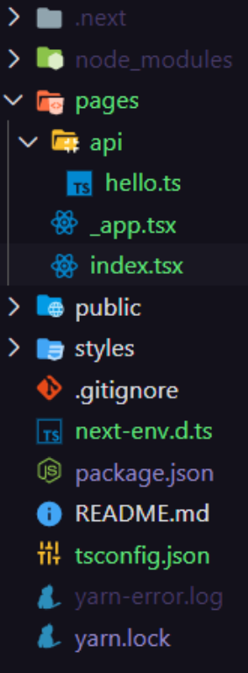
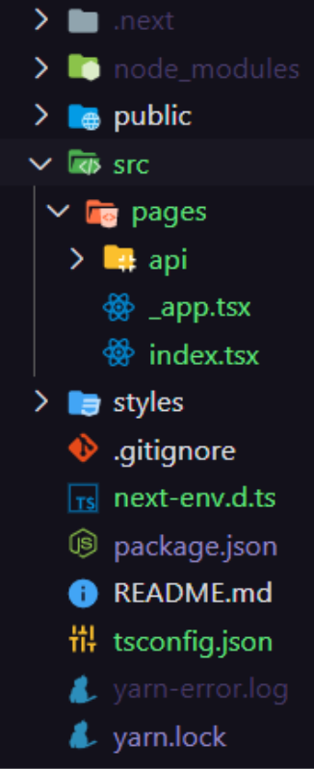
INICIALIZAÇÃO DA FERRAMENTA
Estrutura do Next.js configurado.

Slide 15
2,612,398
Downloads registrados na NPM Trends em Abril de 2022

Slide 16
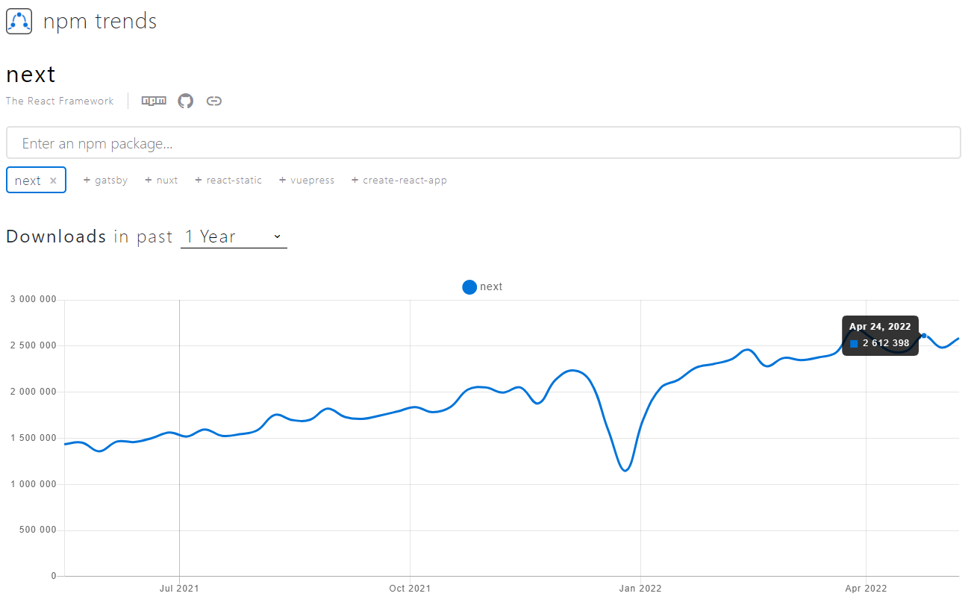
2,612,398
Downloads registrados na NPM Trends.

Slide 17
REFERÊNCIAS
https://nextjs.org
https://vercel.com
https://www.npmtrends.com/next
https://nextjs.org/docs/basic-features/data-fetching
https://vercel.com/blog/nextjs-server-side-rendering-vs-static-generation

Slide 18
?
?
?
Perguntas?

Slide 19
TEAM
Erick Poiati SP306378X
Rivaildo Ferreira SP3063968

Slide 20
OBRIGADO!!

